Slide 1
Intelligens rendszerfelügyelet
Intelligens rendszerfelügyelet
Dr. Pataricza András, Kocsis Imre
Notes:
Utolsó módosítás: 2011. 05. 05.

Slide 2
Tartalom
Cloud Computing
  Mit rakjunk a Cloud fölé?
  Mit rakjunk a Cloud alá?
Ipari és akadémiai kezdeményezések
  IBM Autonomic Computing
Merre tovább?

Slide 3
Cloud Computing
Átmeneti, nagy számítási feladatok esetén érdemes lehet igénybe venni
Adott egy IaaS szolgáltatás, hogyan oldjunk meg vele egy feladatot?
→ Szoftverfejlesztés erősen elosztott számítási fürtökre
  Hogyan fogjunk hozzá?

Slide 4
Számítási fürtök
A feladat szétosztása a feldolgozás szervezése, ütemezése kulcsfontosságú
  Saját megoldás fejlesztése
  Valamilyen kész keretrendszer használata
Map-Reduce (Google)
  Feladat felírása funkcionális adatfolyam lépésekkel
  Keretrendszer ütemezője allokálja a feldolgozási lépéseket végrehajtóelemekhez
Object cache rendszerek
  Pl. Terracotta,
  Java szálak transzparens szétosztása külön gépen futó
  JVM-ek között

Slide 5
Map-Reduce
Nyers bemenetet felbontja szakaszokra
Kulcs-Érték párokat épít belőle
Input reader
Kulcs-Érték párok halmazát leképezi más kulcs-érték párokra
Map
Partition
A kulcsteret szétbontja partíciókra
Tipikusan hash számítással
Compare
A Map lépések eredményét összegyűjti és sorrendezi a Reduce lépéshez
Reduce
Aggregálja a kapott kulcs-érték párokat
Output writer

Slide 6
Object Cache rendszerek
Objektumok
szerializálása,
átmásolása
Közösen használt
objektumok
szinkronban tartása
Thread1
Thread2
Thread2
JVM1
JVM2

Slide 7
Cloud Computing
Mi kerüljön alá?
Nyilvánvaló, hogy az erőforrás szolgáltató cégeknek…
  … hatalmas hardverparkra van szüksége
    Komoly költség és energia-hatékonysági megfontolások!
  … nagyon jó menedzsment megoldásokat kell alkalmazniuk
    Szisztematikus eljárásrend minden esetre
    Automatizálás ahol csak lehet

Slide 8
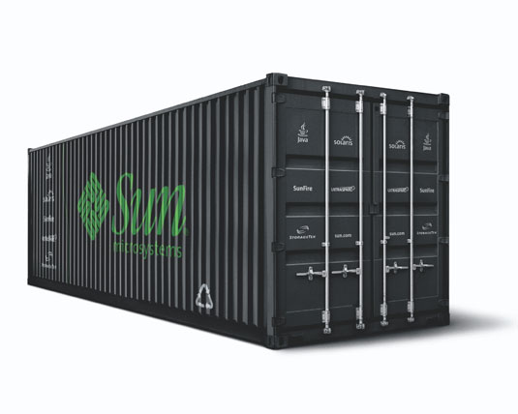
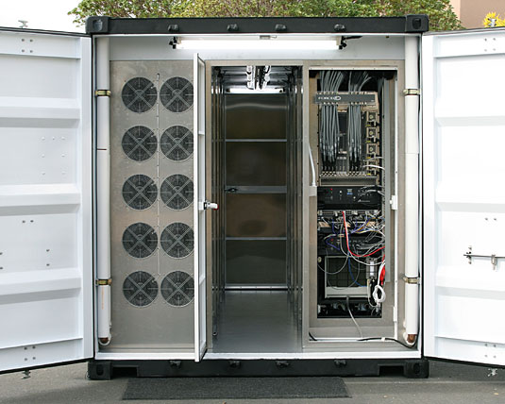
Hardver a „Cloud” alá
Hatalmas hardverpark rendel:
  Érdekes új termékfajta: Modular Datacenter
  pl. Sun S20 (aka. Black Box)
Specifikáció:
Kívül: szabvány méretű konténer (8-15 t tömeg)
Belül: 8 db szabványos 42 egység magas rack
Áramellátás: 200kW
Hűtés vízzel (25kW/rack kapacitással)
teljes beépített hálózat
földrengésbiztos kivitel mag. 6,5-ig
Forrás: http://www.sun.com/service/sunmd/
Notes:
Valóság: Microsoft chicago-i adatközpontja

Slide 9
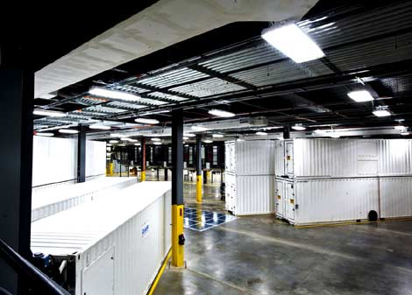
Hardver a „Cloud” alá
Notes:
Valóság: Microsoft chicago-i adatközpontja

Slide 10
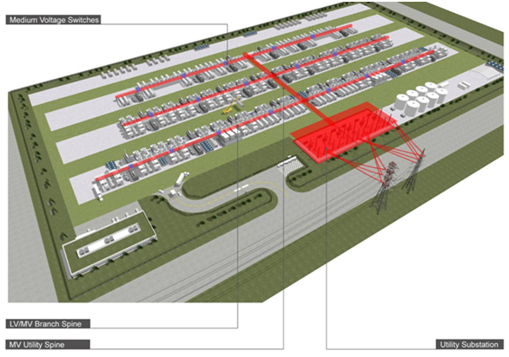
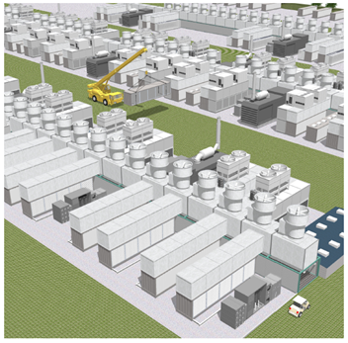
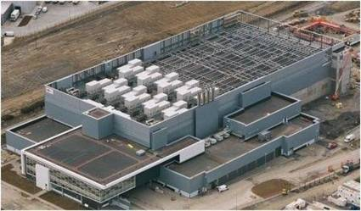
Hardver a „Cloud” alá
A Microsoft datacenter víziója:
Notes:
Videó a Microsoft Cloud Computing datacenter koncepciójáról: http://video.msn.com/?mkt=en-US&playlist=videoByUuids:uuids:b4d189d3-19bd-42b3-85d7-6ca46d97fe40&from=msnvideo
Valóság: Microsoft dublini adatközpontja

Slide 11
Hardver a „Cloud” alá
Google saját szerver építőeleme:
  Gigabyte GA-9IVDP alaplap (saját rendelésre készült, kereskedelmi forgalomban nem kapható)
  Csak egyetlen 12V-os tápellátás
  És egy jó nagy akkumulátor… UPS helyett
Notes:
Forrás: http://news.cnet.com/8301-1001_3-10209580-92.html

Slide 12
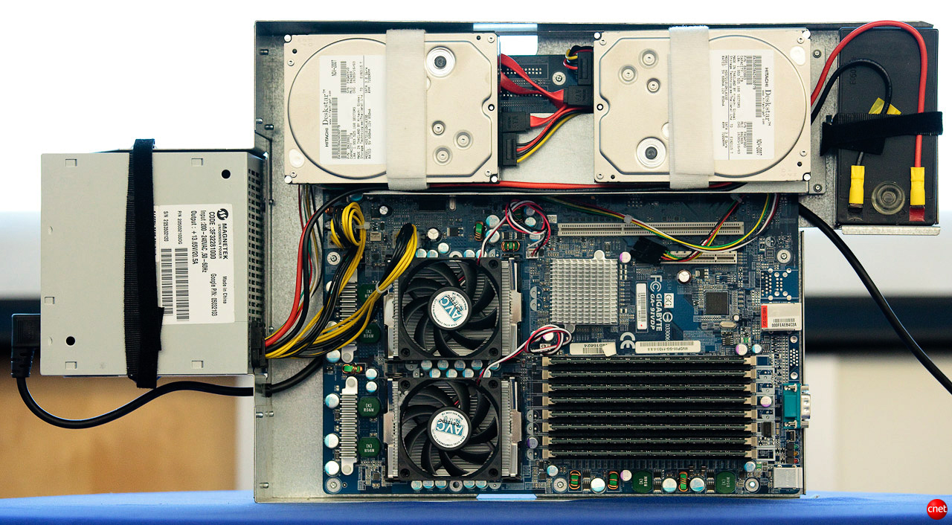
Hardver a „Cloud” alá
Google saját szerver építőeleme:
Notes:
Forrás: http://news.cnet.com/8301-1001_3-10209580-92.html

Slide 13
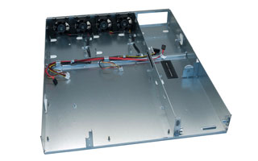
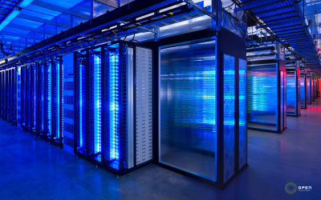
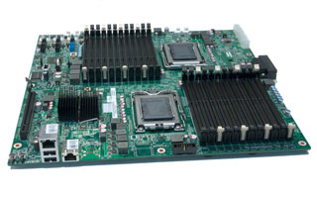
Hardver a „Cloud” alá
opencompute.org (Facebook)
Notes:
A Facebook a saját szerverének és adatközpontjának terveit nyilvánossá tette. Teljesen speciális alaplapot és házat terveztek, amiről próbáltak minden felesleges alkatrészt leszedni („vanity free” – it is not beautiful, but it gets the job done).

Slide 14
Saját Cloud?
Intézmény saját belső cloudot tart fenn
  Van ennek értelme?
  Igen, külön részleg foglalkozhat az üzemeltetéssel és felhasználással
  Főként biztonsági és rendelkezésre állási szempontból jobb a nyilvános szolgáltatásoknál
Saját Cloudot akarok!
  IaaS API szabványtervezet:
    OCCI (Open Cloud Computing Interface)
  OpenNebula (http://opennebula.org) mintamegvalósítás
  Xen, VMware, KVM virtualizációs környezeteket képes vezérelni

Slide 15
Autonóm menedzsment megoldások
Trend: inkább olcsó hardverből sokat, mint drágából keveset
  A hibatűrést szoftverből kell megoldani
  Ember számára kezelhetetlen méretű rendszer, automatizálni kell (emberi munkaerő túl drága)
Energiatakarékosság, költségkímélés:
  Csak annyi redundancia legyen, amennyi feltétlen kell
  Okosan kell kihasználni ezt a redundanciát
  Takarékoskodni az energiával, amikor csak lehet

Slide 16
Tartalom
Cloud Computing
  Mit rakjunk a Cloud főlé?
  Mit rakjunk a Cloud alá?
Ipari és akadémiai kezdeményezések
  IBM Autonomic Computing
Merre tovább?

Slide 17
A klasszikus nézet
Környezet
Infrastruktúra
Szolgáltatásbiztonság
Helyesség
Teljesítmény
Hibatűrés
Adatbiztonság
Ár
Erőforrások
Adatok
Szolgáltatások
Topológia
Igények
Terhelések
Veszélyek

Slide 18
IT mint szolgáltatás
Környezet
??
Infrastruktúra
Szolgáltatásbiztonság
Helyesség
Teljesítmény
Hibatűrés
Adatbiztonság
(Teljesítmény,QoS)/Ár
Erőforrások
Adatok
Szolgáltatások
Topológia
Terhelések
Veszélyek
Igények
Adatforrások
VÁLTOZÓ, ISMERETLEN
ÁLLANDÓ/JAVULÓ
DINAMIKUS, ADAPTÍV

Slide 19
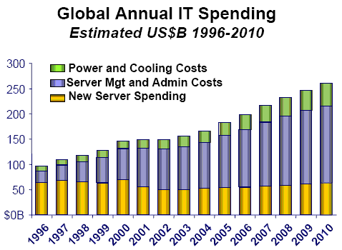
A motiváció
OPT
Automatizálás

Slide 20
Rendszermenedzsment
Hagyományos
On-demand, dinamikus
Statikus erőforrás allokáció, rossz hatásfokú kihasználás
Ad hoc folyamatok hibalehetőséget jelentenek, lassúak, munkaigényesek
Nincs összhang az
IT folyamatok és az
üzleti elvárások
között
Optimális kapacitás kihasználás, platform mint erőforrás
Visszatérő és komplex folyamatok automatizálása
Proaktív menedzsment magas szintű célok alapján

Slide 21
IBM Autonomic Computing
IBM Research kezdeményezés 2001-ből
(vision for the future, grand challenge)
Minta: autonóm idegrendszer
„A computing environment with the ability to manage itself and dynamically adapt to change in accordance with business policies and objectives.”

Slide 22
Self-* tulajdonságok
A számítógép intelligenciájának kihasználása önfelügyeletre és vezérlésre
  Self-* tulajdonságok:
    makroszkópikus
    autonóm entitások.
  Lokális mikroszkópikus kölcsönhatások eredménye.
Source: [10]

Slide 23
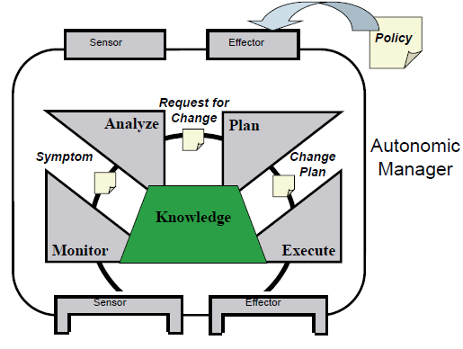
Autonomic Manager

Slide 24
Self-* tulajdonságok
Önkonfiguráció
Adaptáció a dinamikusan változó környezethez
Önoptimalizálás
Terheléselosztás
Önvédelem
Öngyógyítás
SZOLGÁLTATÁS HIBATŰRÉS
REAKCIÓKÉPESSÉG
Hibadetektálás,
ADAT- ÉS INFORMÁCIÓ- VÉDELEM
Érzékelés,
IT ERŐFORRÁS HATÉKONYSÁG
detektálás,
azonosítás,
reakció
- diagnosztika,
- kompenzálás
Erőforrás hangolás

Slide 25
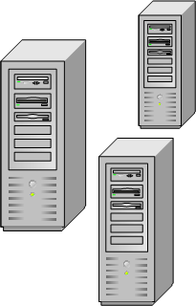
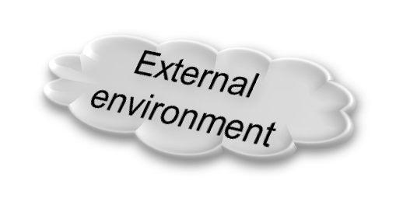
Önkonfiguráció
Automatikus minőségi adaptáció a dinamikusan változó környezethez
Belső adaptáció
  SW komponensek
    Hozzáadás
    Elvétel
  Működés közbeni konfiguráció
Külső adaptáció
  A rendszerek hozzákonfigurálják
  magukat a globális infrastruktúrához
Internal state
Notes:
Kép: TU Berlin

Slide 26
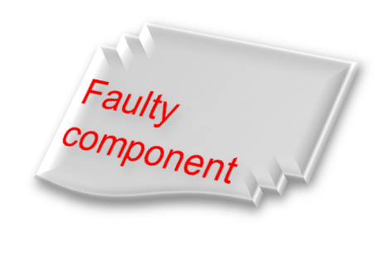
Öngyógyítás
SZOLGÁLTATÁS HIBATŰRÉSE
Rendszer szint
  Hibajelenség detektálás,
  - diagnosztika (funkcionális, durva),
  - kompenzálás (helyettesítés)
Hibás komponens:
  Detektálás
  Izolálás
  Javítás
  Újraintegrálás
Notes:
Kép: TU Berlin

Slide 27
Önoptimalizálás
IT ERŐFORRÁS HATÉKONYSÁG
  Kiszámíthatatlan környezetek
  Erőforrás kihasználás maximalizálása
Lépések
  Monitorozás
  Dinamikus
    Terheléselosztás
    Erőforrás hangolás
Resource
management
Notes:
Kép: TU Berlin

Slide 28

Önvédelem
ADAT- ÉS INFORMÁCIÓVÉDELEM
Támadáskor
  Érzékelés,
  Detektálás,
  Azonosítás,
  Reakció
Stratégia
  Erőforrás/információ
  hozzáférés
  Behatolás védelem
  Támadás érzékelés és reakció
Internal
resource
Notes:
Kép: TU Berlin

Slide 29
Rendszermenedzsment mint szabályozás
Szabályozástechnika
alkalmazása IT infrastruktúrán
Teljesítmény és szolgáltatásbiztonsági adatok gyűjtése
Szabályzott szakasz
Szenzorok
Szolgáltatás
Monitoring
nyújt
Szabályozási cél
(pl.SLA)
Szabályzó
Decision Making
Szoftver komponens
Szabályozási mód
Beavatkozó
telepítve
Provisioning
Emberi szakértelem vagy automatizálás
Változtatások végrehajtása
Felügyelt gép
Felügyelő/szabályzó gép
Notes:
Szabályozástechnikai megközelítés
Szenzor: adatgyűjtés, állapot adatok
Szabályozó: SLA alapján, kézi vagy automatizált, szabály alapú rendszerek
Beavatkozó: változások végrehajtása az infrastruktúrában

Slide 30
Mérési konfiguráció
Miért nehéz feladat a teljesítménymenedzsment?
Teljesítménymodellezés
Kísérleti rendszer

Slide 31
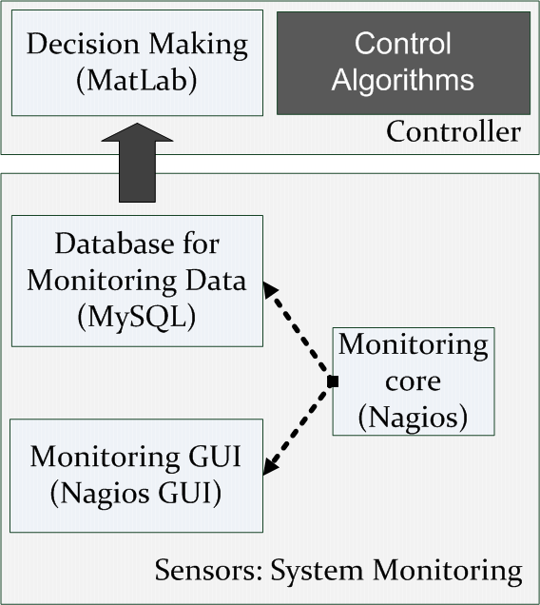
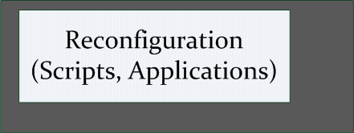
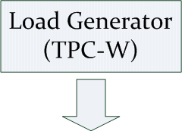
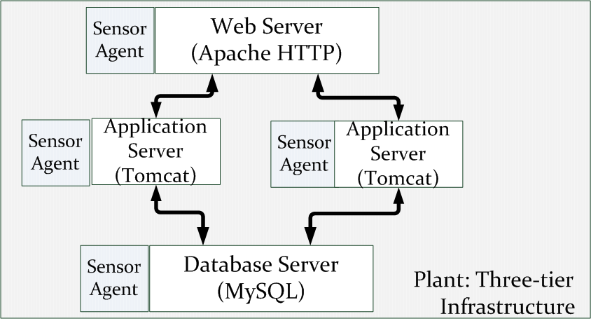
Architektúra
Integrált intelligens adatfeldolgozás (Matlab)
Realisztikus terhelés
Futási időben újrakonfigurálás
Relisztikus infrastruktúra:
Több réteg
Gyakran használt szoftverek
Az integrált monitorozás változók széles skáláját figyeli
Notes:
Többrétegű architektúra, széles körben használt szoftverkomponensek
Valós terhelésprofil
Újrakonfigurálás futásidőben
Integrált rendszer monitorozás
Adatfeldolgozás
Szabályzás később

Slide 32
Mért attribútumok
Minden attribútumot mérünk, amely releváns lehet?
Csak az adatfeldolgozás során választjuk ki a tényleg releváns adatokat?
_{Processes}
Pl. MySQL szálak, Tomcat foldolgozási idő,
Apache aktív kapcsolatok
Pl. CPU idle (%),
szabad memória (kb),
_{Ágens}
_{Middle-ware}
_{Kliensek}
_{Ágens}
_{Platform}

Slide 33
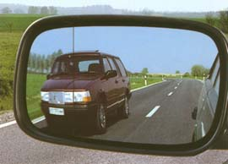
A változó kiválasztás problémája
 | Lineáris | Entrópia alapú
Cél | min E(hiba távolsága²) | max (forma hasonlóság)
Tulajdonság megőrzés | Egyszerű vetítés | Több kontextus
Invariancia | Lineáris transzformáció | Bármely bijektív függvény
Megőrzött jellemző | Átlagos távolság | Alak
Sík tükör
Kevés részlet
Kevés torzítás
Szférikus tükör
Több részlet
Nagy torzítás
Paljak, Kocsis, Égel, Tóth, Pataricza: „Sensor Selection for IT infrastructure Monitoring”, AUTONOMICS ‘09

Slide 34
Eredmények: példa
Hirtelen emelkedő terhelés mellett a szűk keresztmetszet azonosítása
Lehetséges akciók: taszk migrácó,
új kiszolgáló beléptetése a fürtbe
piros:
áteresztőképesség
(művelet/s)
kék:
MySQL-1 Swap
felhasználás
(Mbyte)
Notes:
10 komponens azonosítása
p-backend2:LZ.Swap_Space_Used'
'p-ctrl:LZ.CPUPerProcess.2917.Proc_System_CPU'
'p-backend1:LZ.Memory_Cached'
'p-tomcat1:LZ.CPUPerProcess.1780.Proc_System_CPU'
'p-ctrl:LZ.Net.eth0.Packets_Transmitted_per_sec'
'p-backend2:LZ.MEMPerProcess.1997.Resident_Set_Size'
'p-backend2:LZ.Memory_Cached'
'p-backend1:LZ.MEMPerProcess.2928.Resident_Set_Size'
'p-tomcat2:UA.Tomcat2.TPCW_admin_response_servlet [ /TPCW_admin_response_servlet ].ProcessingTime'
'p-tomcat2:UA.Tomcat2.TPCW_buy_confirm_servlet [ /TPCW_buy_confirm_servlet ].ProcessingTime'

Slide 35
Eredmények: példa
Hirtelen emelkedő terhelés mellett a szűk keresztmetszet azonosítása
Erős lineáris korreláció azonosítása, késleltetés azonosítása
piros:
áteresztőképesség
(művelet/s)
kék:
Adatbázis fürt
vezérlő által küldött
hálózati csomagok
száma
(csomag/s)
Notes:
10 komponens azonosítása
p-backend2:LZ.Swap_Space_Used'
'p-ctrl:LZ.CPUPerProcess.2917.Proc_System_CPU'
'p-backend1:LZ.Memory_Cached'
'p-tomcat1:LZ.CPUPerProcess.1780.Proc_System_CPU'
'p-ctrl:LZ.Net.eth0.Packets_Transmitted_per_sec'
'p-backend2:LZ.MEMPerProcess.1997.Resident_Set_Size'
'p-backend2:LZ.Memory_Cached'
'p-backend1:LZ.MEMPerProcess.2928.Resident_Set_Size'
'p-tomcat2:UA.Tomcat2.TPCW_admin_response_servlet [ /TPCW_admin_response_servlet ].ProcessingTime'
'p-tomcat2:UA.Tomcat2.TPCW_buy_confirm_servlet [ /TPCW_buy_confirm_servlet ].ProcessingTime'

Slide 36
Eredmények: példa
Hirtelen emelkedő terhelés mellett a szűk keresztmetszet azonosítása
Szaturáció veszélye: észre kell venni a trendet és proaktív módon beavatkozni
piros:
áteresztőképesség
(művelet/s)
kék:
Apache szerver
teljes CPU
kihasználtsága
(%)
zöld: trend
Notes:
10 komponens azonosítása
p-backend2:LZ.Swap_Space_Used'
'p-ctrl:LZ.CPUPerProcess.2917.Proc_System_CPU'
'p-backend1:LZ.Memory_Cached'
'p-tomcat1:LZ.CPUPerProcess.1780.Proc_System_CPU'
'p-ctrl:LZ.Net.eth0.Packets_Transmitted_per_sec'
'p-backend2:LZ.MEMPerProcess.1997.Resident_Set_Size'
'p-backend2:LZ.Memory_Cached'
'p-backend1:LZ.MEMPerProcess.2928.Resident_Set_Size'
'p-tomcat2:UA.Tomcat2.TPCW_admin_response_servlet [ /TPCW_admin_response_servlet ].ProcessingTime'
'p-tomcat2:UA.Tomcat2.TPCW_buy_confirm_servlet [ /TPCW_buy_confirm_servlet ].ProcessingTime'

Slide 37
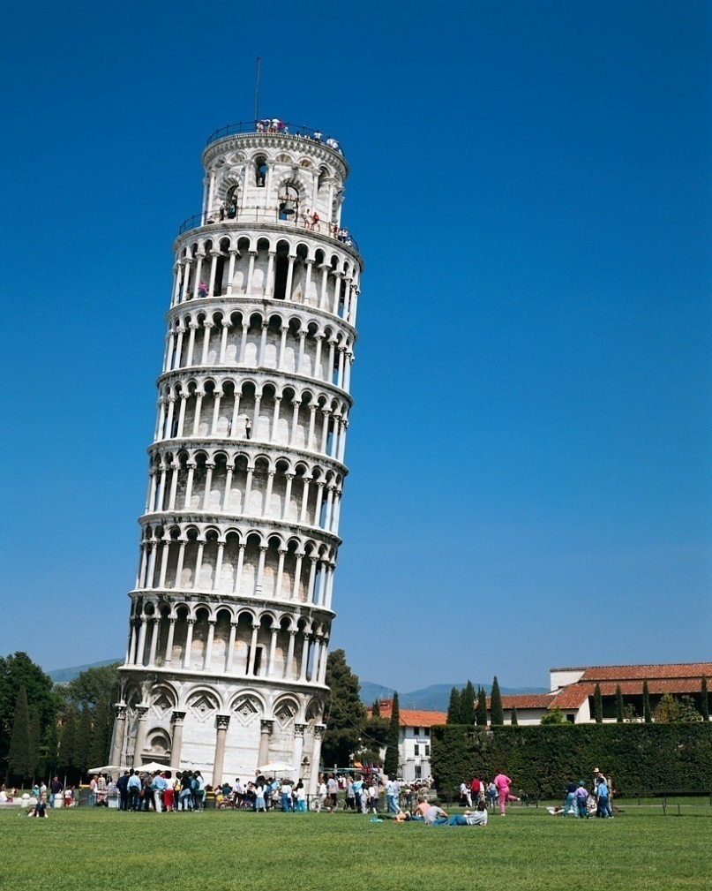

Statikus architektúrák
A Rendszer
CentOS
Apache
Tomcat
DB2
Ha egyszer végre áll csak akkor nyúlunk hozzá, ha tényleg kell
(akkor is megfontoltan)
HW elemek

Slide 38
Modellvezérelt…
Modell
transzformáció
Felderítés,
követés
CMDB
Valóság
Mérnöki/üzemeltetői
modell
Matematikai,
analízis modell
Mi idáig főleg ilyenekkel találkoztunk.
A valóságot viszonylag konkrétan ábrázolja.
Valamilyen vizsgálat elvégzéséhez használt matematikai reprezentáció. Általában absztrakt.
Pl. gráf, hálózati elérhetőségi vizsgálathoz

Slide 39
Dinamikus architektúrák
Fő ösztönző faktor: erőforráshatékonyság
  Kapacitástervezés: szolgáltatásonként „worst case”?
  Hibatűrés: szolgáltatásonként dedikált redundancia?
  Energiagazdálkodás?
    Hűtés!
Különböző helyzetekben különböző konfigurációk optimálisak. Példák:
  Virtuális gépek erőforrás-allokációja
  Gépek megosztása fürtök között
  „utility computing” szolgáltatások bevonása
  …
Strukturális konfiguráció – de mi az a „struktúra”?
Parametrikus konfiguráció

Slide 40
Dinamikus architektúrák
A szükséges technológiák megvannak
  Virtualizáció (számítási kapacitás, tárhely, hálózat)
  Nagysebességű hálózatok
  „utility computing”
  Menet közben átkonfigurálható terhelésmegosztó fürtök
  Ha már itt tartunk: menet közben átkonfigurálható kiszolgáló-rendszerek
  …
„Apróbb problémák”:
Konfiguráció nem megfelelőségének meghatározása
Optimális célkonfiguráció meghatározása
Újrakonfiguráció folyamatának meghatározása

Slide 41
Menedzsment architektúra vázlat
* Menedzsment
Külső
alkalmazások
Vizuali-
záció
Konfiguráció Mgmt
CMDB
Monitoring
Query interface
Beépített
szenzorok
IT infrastruktúra
Külső DB-k
Külső
szenzorok

Slide 42
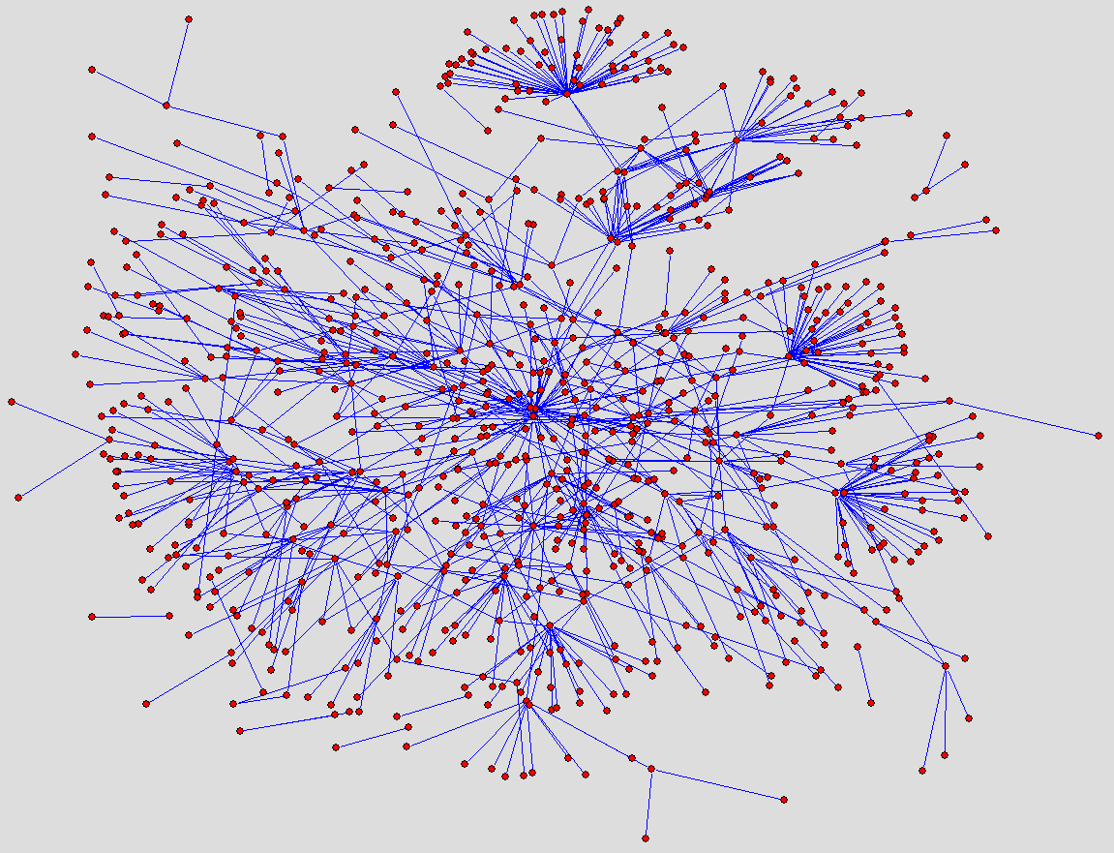
Topológia felderítés és nyomkövetés
Konfigurációs Elemek (CI) és azok
kapcsolatainak felderítése
pl.: passzív
megfigyelés
  ip1 → ip2
  Irányított gráf
  Kommunikációt
  reprezentál
Egyéb infó?

Slide 43
Tipikus minták a gráfban
Kliens réteg
Tipikus minták
kigyűjtése
  Automatikus
  Manuális
pl.:
3 rétegű architektúra
→ Szolgáltatás
függőségek!
Web réteg
Alkalmazás réteg
Adatbázis réteg
3 tier architecture

Slide 44
Rekonfiguráció
Aktív reagálás a belső és külső környezeti változásokra
  Meghibásodás
  Terhelés változása (QoS vs. energiatakarékosság)
  Támadások stb.
Kétféle alapeset:
  Parametrikus rekonfiguráció
  Strukturális rekonfiguráció

Slide 45
Parametrikus Rekonfiguráció
Beavatkozás
Megfigyelés (monitoring)
Szabályozott rendszer
Mért QoS érték
QoS célérték
Szabályozási döntés
Nehézségek:
Sokféle szabályozható jellemző
Nehezen identifikálható rendszer
Szabályozott
rendszer
modellje

Slide 46
Strukturális Rekonfiguráció
A szolgáltatásban résztvevő erőforrások és szolgáltató elemek kapcsolatainak átrendezése
  virtuális gépek mozgatása hostok között
  feladat-átvételi fürtök
Autonóm megoldási lehetőségek
  Statikus rekonfiguráció: előredefiniált konfigurációs alapesetek (a fürtök tipikusan ilyenek)
  Dinamikus rekonfiguráció: találja ki a gép a konfigurációt
    klasszikus mesterséges intelligencia problémák: optimalizálás, keresések, játékelmélet

Slide 47
Strukturális Rekonfiguráció
Beavatkozás
Megfigyelés, Felderítés
Mért QoS érték
Nehézségek:
Sokkal bonyolultabb modell kell
Egy teljesen más konfiguráció teljesítménye nehezen előrejelezhető
Átkonfigurálási tranziensjelenségek modellezése
Futó konfiguráció
CMDB
QoS célérték
Keresés
Lehetséges
rendszer
konfigurációk
modelljei
What-if analízis,
hibadiagnosztika

Slide 48
Diagnosztika
kiegészítő anyagrész

Slide 49
IT rendszerek diagnosztikája
A szolgáltatási szintű hibákat (failure) tudni kell…
  Detektálni
  Az okokat meghatározni
  Javításokat eszközölni
  Előre jelezni?
Alkalmas eszközök
Megfelelő folyamatok
Beépített intelligencia?

Slide 50
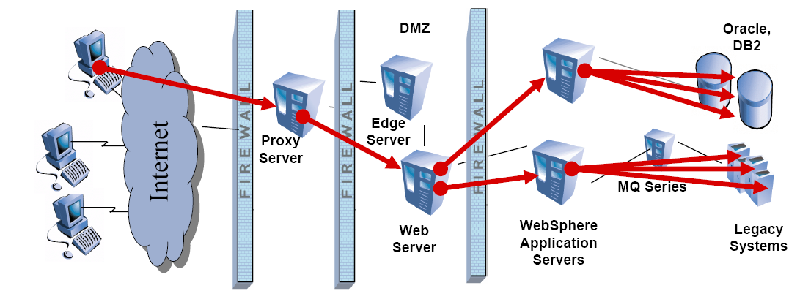
IT rendszerek diagnosztikája
ITIL folyamatok
CMDB
Eseményfeldolgozás
Monitorozás
Historikus adatgyűjtés

Slide 51
IT rendszerek diagnosztikája
A támogató folyamatoknak is van „konfigurációja”…
…?
ITIL folyamatok
CMDB
Eseményfeldolgozás
Monitorozás
Historikus adatgyűjtés
Mit mérjünk?
Határértékek?
Mit gyűjtsünk? Mit kezdjünk vele?

Slide 52
Rendszerszintű diagnosztika
Több évtizedes terület
  Repülő eszközök, katonai eszközök, repülő katonai eszközök…
  Simpson, Sheppard: System Test and Diagnosis
Alapfogalom: teszt
  Ütemezett
  „active probing”
Diagnosztika stratégiák céljai:
  Hibadetektálás
  Hibalokalizálás
  Hibaizolálás
  …optimális javító akció kiválasztása

Slide 53
Rendszerszintű diagnosztika
Diagnosztika: a javító akciók granularitásáig
  Klasszikusan: komponens csere / újraindítás
  Modern IT: + parametrikus/strukturális rekonfiguráció
Általánosan jellemző: a diagnosztikai probléma formális kezelése
  Diagnosztikai stratégia megfelelőségének vizsgálata
  Diagnosztikai/javítási logika szintézise

Slide 54
Statikus hibaterjedés-analízis
Függőségek
  erőforráshasználat
  adatcsere
Hibaterjedés:
  erőforrás-állapot
  adat
  … vagy hiánya

Slide 55
Statikus hibaterjedés-analízis
Kapcsolatok: protokoll-automata saját abc-vel
Adathiba: egy olyan érték egy adott pillanatban egy kapcsolaton, mely a referencia-rendszerben nem megengedett
Klasszifikáció: „mérnöki tapasztalat”
Inputs and outputs: behavior
v₀, v₀, v₃, v₂, v₀, …
reference
v₁, v₀, v₄, v₂, v₀, …
actual
E₁, E₀, E₂, E₀, E₀, …

Slide 56
Error-sorozatok időbeli absztrakciója
Ami számít:
Ha egyáltalán nincs válasz, akkor OS_DOWN
(Diagnózis)
Hasonlóan:
Ha OS_DOWN, akkor egyáltalán nincs válasz
(Hatásanalízis)

Slide 57
Error-sorozatok időbeli absztrakciója
Ami számít:
Ha egyáltalán nincs válasz, akkor OS_DOWN
(Diagnózis)
Hasonlóan:
Ha OS_DOWN, akkor egyáltalán nincs válasz
(Hatásanalízis)
Bármely bemeneti error-szekvencia
(Véges prefix után) no_rsp error-szekvencia
Belső hibamód állapotsorozat: {OK}*.OS_DOWN
Ez egy reláció (input, fault_mode, output)!
{„any_input”, „OS_DOWN”, „no_answer”}
{„good_requests”, „OK”, „good_answers”}
{„any_request”, „PR_DOWN”, „TCP_deny”}
…

Slide 58
Statikus hibaterjedés-analízis
Rendszerfutás: hibák
sorozatai a kapcsolatokon
  „no error” error
Lehetséges hiba-futások halmazának particionálása: szindrómák
  Időbeli absztrakció
  Példa: vegyük a legsúlyosabbat (→ „súlyossági” reláció!)
Aszinkron és szinkron rendszerekre ugyanaz
E₁, E₀, E₂, E₂, E₀, …
S₅

Slide 59
Példa: switch, belső hibaok nélkül
hiányzó csomag | hiányzó csomag
késő csomag | késő csomag
rosszul formált csomag | hiányzó csomag
adathiba az üzenettörzsben | adathiba az üzenettörzsben

Slide 60
Analízis statikus hibaterjedési leírásokkal
Finite Domain
Constraint Satisfaction Problem (CSP)
Analízis: mik a lehetséges, a leírásokkal és a megfigyelésekkel konzisztens változólekötések?
A diagnózis és a hatásanalízis ugyanaz a probléma!

Slide 61
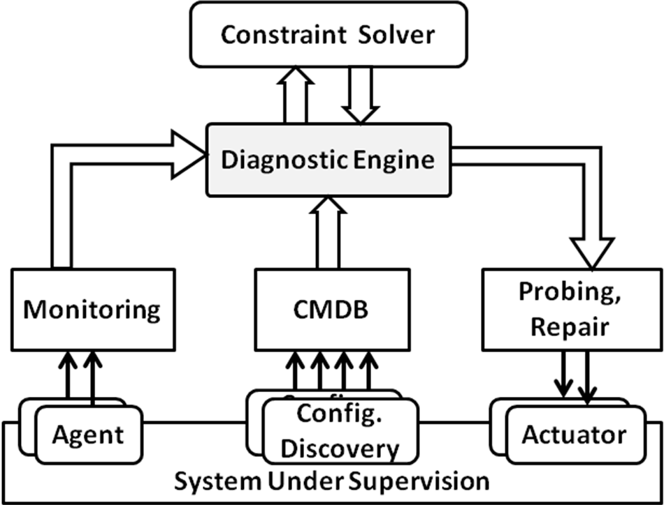
Diagnosztika statikus hibaterjedési leírásokkal

